Slide 1
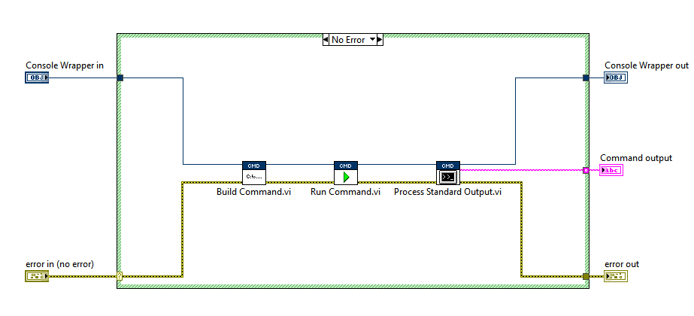
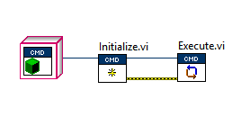
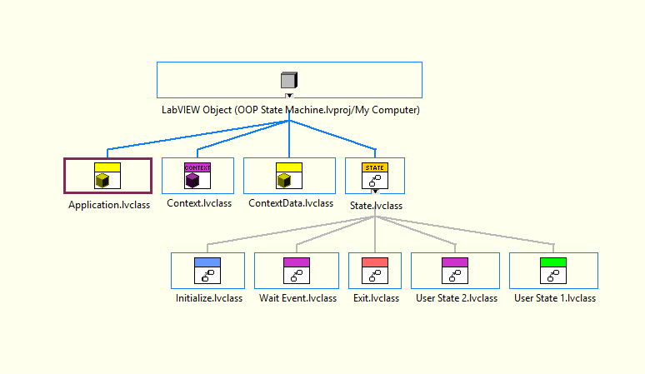
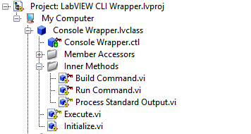
Introdução à programação Orientada a Objetos (OOP) em LabVIEW.
Felipe Flores – Certified LabVIEW Architect

Slide 2
Agenda
Quem sou eu?
Objetivos
Básico de OO
Paradigma orientado a objetos e seus pilares
Classes e objetos
Atributos e métodos
Relações entre classes
Ideias/exemplos de projetos em LabVIEW
Conclusão
Perguntas

Slide 3

Quem sou eu?
Felipe Flores
Engenheiro de Controle e Automação pelo Instituto Federal de Educação, Ciência e Tecnologia de São Paulo (IFSP) e Especialista em Engenharia de Software pela Universidade São Judas Tadeu.
Engenheiro de Suporte Técnico Sênior.
Encantado por Software!
Interessado por OOP.
Notes:
Ensinei todos os cursos de LabVIEW na NI
Sou CLA
Dou suporte a aplicações grandes.
Trabalho muito ao lado de vendas e ultimamente tenho dado suporte interno a outros Engenheiros da NI.
Gosto de criar projetos em LabVIEW e postá-los em minha página do github, para que as outras pessoas possam usar como referência.

Slide 4
Objetivo
Introdução do conceito, mas com uma abordagem prática em LabVIEW, para que você possa sair daqui com ideias de aplicações.
Notes:
Já li e assisti bastante sobre Orientação a Objetos, inclusive ensinei o curso de LabVIEW OOP algumas vezes. No entanto, eu sinto que é bem difícil quebrar essa barreira de aprender o conceito e de fato aplica-lo. Quero tentar quebrar, ou pelo menos deixar mais fácil essa barreira nesta apresentação.

Slide 5
Básico de OOP
O mínimo que você precisa saber

Slide 6

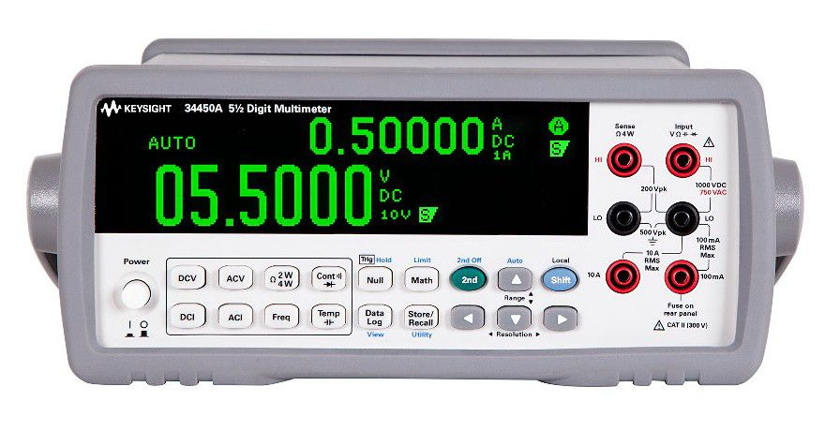

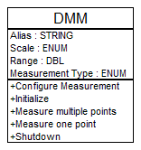
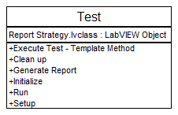
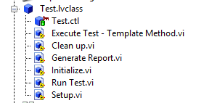
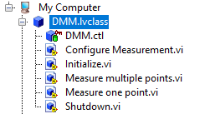
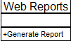
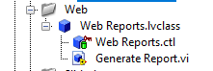
Paradigma orientado a objeto e seus pilares
Notes:
Conseguimos representar praticamente tudo como objetos. O Paradigma da Orientação a objetos busca modelar elementos de mundo real dentro do mundo do software. Esses modelos não necessariamente representam elementos tangíveis, mas sim todos os elementos concretos dentro de uma lógica de negócio e até mesmo elementos virtuais que só existem dentro do computador.
Na verdade sempre podemos ver vários exemplos disso ao usar o computador
Images by Vecteezy.com
<a href="https://pt.vecteezy.com/vetor-gratis/clipart">Clipart Vetores por Vecteezy</a>

Slide 7
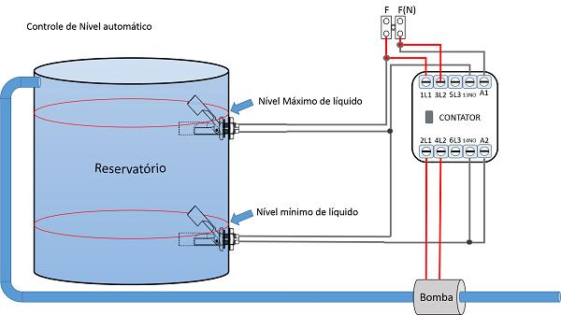
Demonstração Vamos observar um projeto orientado a objetos?
Notes:
Demonstração 1. OOP Vs Task Oriented – Abrir e Revisar.
https://www.mundodaeletrica.com.br/controle-de-nivel-de-reservatorio/
Fazer isso para classe, objeto, método e atributo.
Classe é o projeto (o Blueprint) e o Objeto é a implementação, o que está instanciado no código.

Slide 8
Paradigma orientado a objeto e seus pilares
Abstração – Capacidade de representação de elementos do mundo real de forma mais geral, controlando o nível de detalhamento de acordo com a necessidade.
Polimorfismo – Um mesmo método pode assumir diferentes “formas” (executar diferentes rotinas de código), dependendo do contexto ao qual se refere. (Ex., o método TDMS.Read() executará um código diferente de Excel.Read())
Encapsulamento – O Código cliente não pode acessar os dados internos da classe. Também alguns métodos mais críticos (que manipulam dados da classe, por exemplo) não poderão ser chamados do código chamador.
Herança – É possível criar hierarquia de classes e reaproveitar códigos que são comuns a todos eles, também possibilitar a extensão de métodos para atender à necessidades específicas da sua classe.
Notes:
Abstraction - The low-level logic of device communication and configuration is hidden and provided as a simple set of high-level functions to the user
Encapsulation - Client code cannot access internal class data. It is also possible to block class users to access the source code in it. (Ex.: Report Generation Toolkit, SMTP Library, etc).
Inheritance - AutomatedController.lvclass is a subclass that provides abstract methods that will be overridden by the sub-classes. it could also define common behaviors that all sub-classes could re-use
Polymorphism - The same subVI placed in the block diagram could execute a specific version, depending on the object that is passed to it. In LabVIEW we call this Dynamic Dispatch.

Slide 9
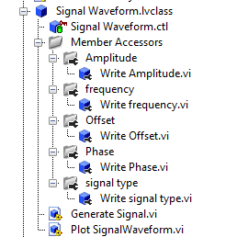
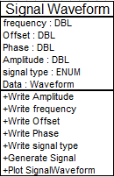
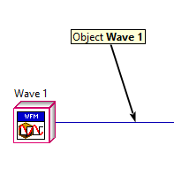
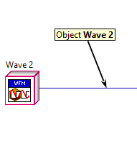
Classes e Objetos
Classe é o projeto (o Blueprint)
Objeto é a implementação, o que está instanciado no código.
Notes:
Classe é o projeto (o Blueprint) e o Objeto é a implementação, o que está instanciado no código.

Slide 10
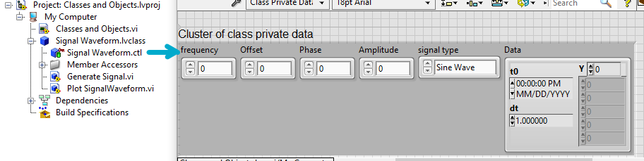
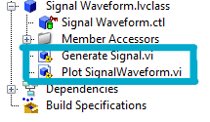
Atributos e métodos
Atributos são as características, definem o estado da classe. No LabVIEW são representados por um cluster privado de dados.
Métodos são as ações que a classe pode realizar ou sofrer. No LabVIEW são representados por VIs.
Notes:
Atributos são as características, definem o estado da classe. No LabVIEW são representados por um cluster privado de dados.
Métodos são as ações que a classe pode realizar ou sofrer. No LabVIEW são representados por Vis.

Slide 11
Demonstração Vamos criar uma classe simples em LabVIEW para uma DMM?
Notes:
Demonstração 2. Creating a Class – Criar a classe DMM igual ao do diagrama de classe.

Slide 12
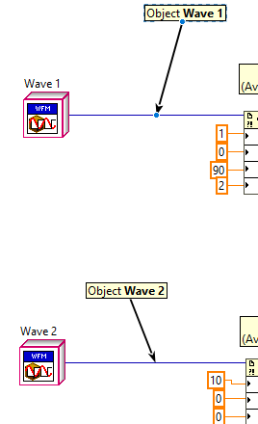
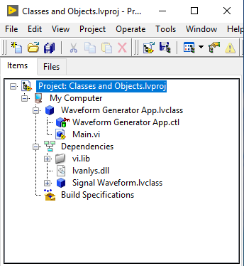
Relações entre classes
Dependência – “Usa um(a)”
Notes:
Dependência é uma relação mais simples entre classes. Basicamente quando uma classe instancia outra ou usa uma classe para conseguir realizar alguma tarefa dentro de um dos seus métodos, caracteriza-se dependência. Se você modificar algo na classe que é chamada, a classe chamadora vai quebrar!

Slide 13
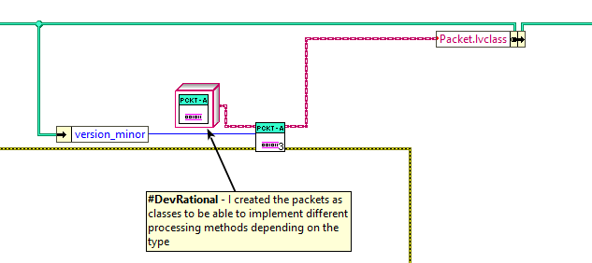
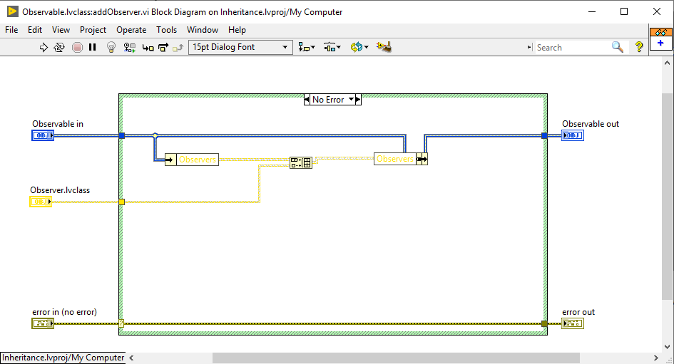
Relações entre classes
Associação – “Tem uma”
Agregação e Composição são tipos específicos de associação
Notes:
As associações são tipos de dependências, porém nelas um objeto sempre terá acesso a um outro objeto durante seu ciclo de vida (por exemplo, um objeto estará presente como um campo/atributo de outro).
Agregação é um tipo específico de associação onde um objeto está contido em outro . Neste caso, se o objeto contenedor deixar de existir, o objeto contido ainda poderá ser usado por outras classes.
Já na composição, que é um tipo mais especifico de agregação, se a classe contenedora deixar de existir, as classes contidas não terão mais valor ao longo do código, ou seja, a classe contenedora determina o ciclo de vida dos objetos contidos.

Slide 14
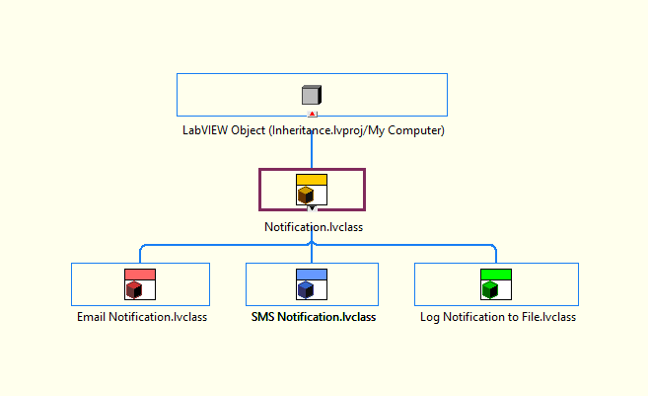
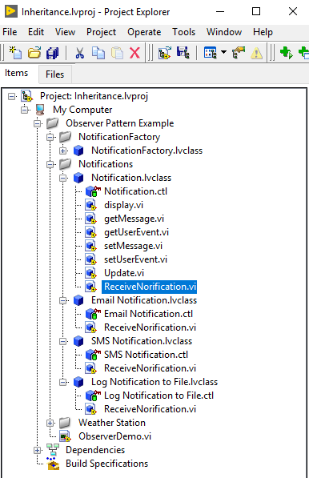
Relações entre classes
Generalização – “É uma”
Notes:
Relação entre classes que determina uma relação de hierarquia entre elas, onde uma sub-classe pode herdar características e comportamentos de uma super-classe. É uma relação de “é um(a)”.
Todas as classes do LabVIEW descendem de uma classe ancestral chamada LabVIEW Object.

Slide 15



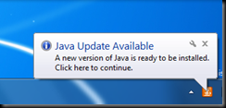
Demonstração Relações entre classes
Notes:
Demosntração 3. Relations between Classes – Revisar os Projetos Inheritance e HAL with Interfaces.

Slide 16
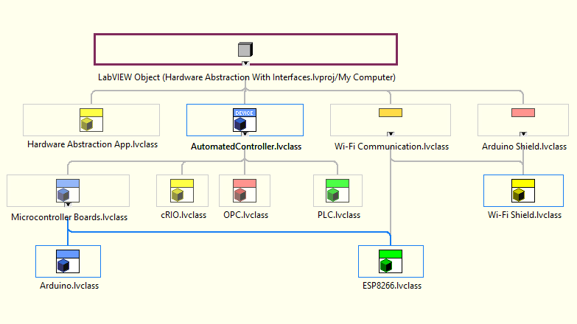
Relações entre classes
Implementação de interfaces – “Implementa”. No LabVIEW você só pode herdar de uma classe, mas pode implementar várias interfaces.
Notes:
Uma interface define um contrato, no qual classes que a implementam são obrigadas a estar de acordo com este contrato, ou seja, devem implementar as operações/métodos definidos pela interface. Uma classe pode herdar de apenas uma classe, mas pode implementar 0 ou mais interfaces.

Slide 17
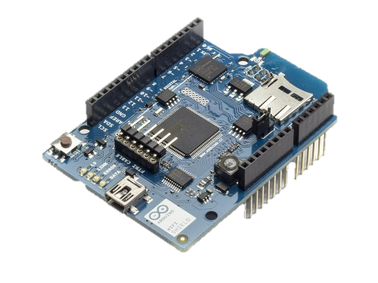
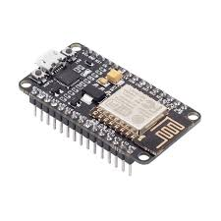
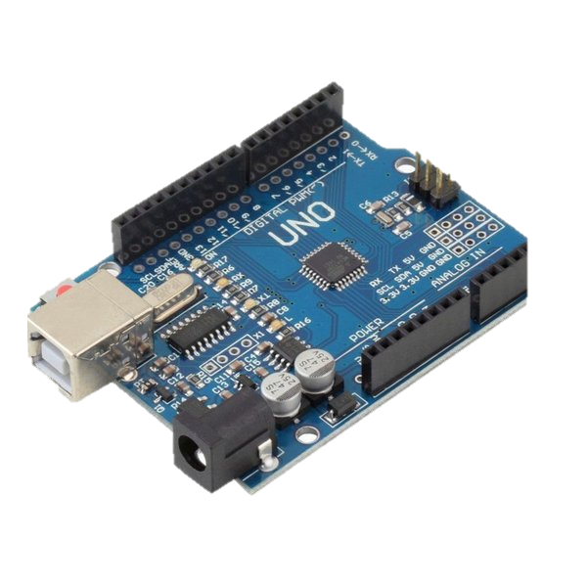
Demonstração Relações entre Classes.
Notes:
Demosntração 3. Relations between Classes – Revisar os Projetos Inheritance e HAL with Interfaces.

Slide 18
Ideias/exemplos de projetos em LabVIEW
Para abrir a mente

Slide 19
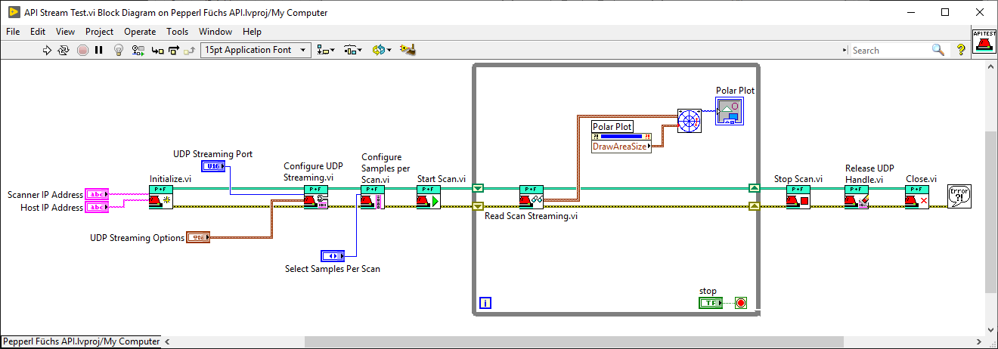
Simple API
API de Scanner da Pepperl Füchs

Slide 20
Console Wrapper API
Projeto de Console Wrapper.

Slide 21
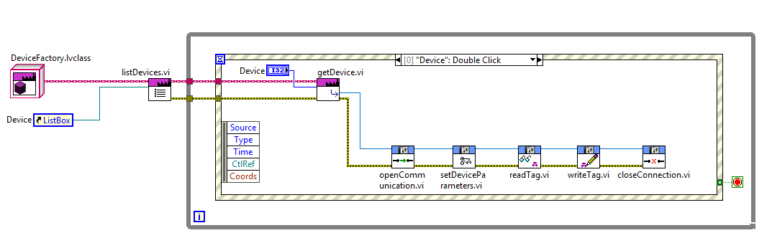
Hardware Abstraction Layer
Automated Controller Abstraction
Notes:
Lembrar de IVI Drivers
Citar artigos da NI

Slide 22
Conclusão
O quê eu tiro disso tudo?

Slide 23
Conclusão
LabVIEW OOP te dá um grande nível de customização e proteção aos dados da classe, te forçando a seguir algumas boas práticas, como modularização e encapsulamento.
Orientação a objetos não é um bicho de sete cabeças, mas também não é algo trivial. Uma vez que aprender algum conceito, tente colocar em prática. Não se preocupe se seu design de classes não está prefeito, apenas pratique no início.
Não adicione OOP em todas as partes do seu projeto. Comece com alguma parte dele e depois vá vendo o que vale a pena ser convertido em OOP.
Pare de tratar projeto em OOP como você trata um projeto clássico em LabVIEW, pois a quantidade de VIs sempre vai ser maior e você pode se assustar. No entanto, a grande maioria dos VIs serão gerados por script.

Slide 24
Referências de Estudo
Para aprofundar o conhecimento

Slide 25
Por onde começar a estudar?
Conceitos Básicos
Livro: Head First Object-Oriented Analysis and Design, by Brett McLaughlin, Gary Pollice, David West
Boas Práticas
Clean Code: A Handbook of Agile Software Craftsmanship (English Edition), by Robert Martin.
SOLID Principles
Padrões de Projeto
Livro: Design Patterns - Elements of reusable object-oriented software, by Erich Gamma, Richard Helm, Ralph Johnson, John Vlissides (AKA Gang of Four)
Web site Refactoring.guru é um site dedicado ao estudo de padrões de projeto.
Diagramas de Design.
Unified Modeling Language (UML) – Class Diagrams, Sequence Diagrams, Use Case Diagrams.
Notes:
Livro OOP e Design Patterns Heads First
GoF Design Patterns - elements of reusable object-oriented software
SOLID Principles
Refactoring.guru
UML

Slide 26
Perguntas?

Slide 27
Obrigado!
https://github.com/FloresFelipe
flores.felipegomes@gmail.com

